Slide 1
شناسایی افسردگی

Slide 2
افسردگی: چند آمار
از هر 20 نفر مراجعه کننده به پزشک عمومی 1-2 نفر افسردگی اساسی دارند
30% تا 70% از بیماران شناسایی و درمان مناسبی نمی شوند
50% از بیماران تحت درمان در عرض 3 ماه داروهایشان را قطع می کنند
40% تا 60% احتمال عود در صورت قطع دارو

Slide 3
افسردگی: بیماری غفلت شده
اکثر این بیماران بدرستی شناسایی و درمان نمی شوند؛ چون:
بسیاری ممکن است با شکایت روانپزشکی مراجعه نکنند
عده ای شکایات خود را به صورت علایم جسمانی بیان می کنند
بسیاری مشکلات روانپزشکی را انکار می کنند
شاید پزشکان عمومی توجه کافی به سرنخهای حاکی از این بیماریها نکنند و تشخیص و درمان مناسبی نداشته باشند.

Slide 4
معیارهای افسردگی اساسی
حداقل 5 مورد از علائم زير را بطور همزمان در يك دوره دو هفته اي داشته باشد و باعث كاهش عملكرد گردد و حداقل يكي از علائم يا (1) خلق افسرده و يا (2) بي علاقگي و عدم احساس لذت باشد.
1- خلق افسرده (در اطفال و نوجوانان ممكن است به صورت خلق تحريك پذير باشد)
2- كاهش قابل ملاحظه علاقه يا احساس عدم لذت نسبت به تمام فعاليتها (Anhedonia)
3- كاهش قابل ملاحظه وزن بدون پرهيز يا رژيم غذايي يا افزايش وزن
4- بي خوابي يا بد خوابي تقريباً هر روز
5- تحريك يا كندي رواني – حركتي تقريباً هر روز
6- خستگي يا فقدان انرژي تقريباً هر روز
7- احساس بي ارزشي يا گناه بي جا
8- كاهش توانايي تفكر يا تمركز يا بلا تصميمي
9- افكار تكرار شونده مرگ (نه به صورت ترس از مرگ) یا خودکشی

Slide 5
معیارهای افسردگی اساسی
وجود پنج تا ( یا بیشتر ) از علائم در یک دوره دو هفته ای
علائم شامل معیارهای یک دوره مختلط نمی گردند .
علائم ناراحتی قابل ملاحظه بالینی یا تخریب در عملکرد اجتماعی، شغلی یا سایر زمینه های مهم بوجود می آورد .
ناشی از مصرف مواد و یا اختلال طبی عمومی نباشد .
داغدیدگی توضیح بهتری برای علائم ارائه نمی کند .

Slide 6
دوره مانیا
A دوره ای که حداقل یک هفته طول بکشد خلق بشکل غیر طبیعی و مداوم بالا ،گشاده یا تحریک پذیر باشد فعالیت هدفمند یا انرژی فرد بالا و این حالت در اکثر اوقات شبانه روز دیده شود.در صورت بستری شدن ،مدت اختلال اهمیت ندارد.
Bحداقل 3 مورد از علایم زیر ( در صورت خلق تحریک پذیر 4 مورد)
1/افزایش اعتماد بنفس با خود بزرگ بینی
2/کاهش نیاز بخواب
3/پرحرفی بیش از حد معمول یا احساس فشار برای حرف زدن
4/پرش افکار یا تجربه ذهنی سبقت افکار
5/حواس پرتی
6/افزایش فعالیتهای هدفمند
7/اشتغال مفرط به فعالیتهایی که میتواند پیامد درد ناکزیادی برای فرد ایجاد کند.

Slide 7
Cافت بارز عملکرد اجتماعی یاشغلی فرد یا ضرورت بستری شدن جهت پیشگیری از اسیب بخود یا دیگران یا همراه سایکوز باشد.
Dناشی از اثرات فیزیولوژیک یک ماده یا بیماری طبی نباشد.
.

Slide 8
هیپو مانیا
اختلال دوقطبی نوع 1
اختلال دوقطبی نوع 2

Slide 9
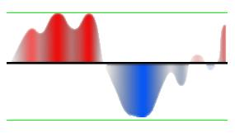
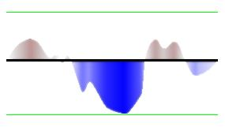
افسردگی دوقطبی
اختلال دوقطبی 1
اختلال دوقطبی 2

Slide 10
اختلال دیس تایمی
A/خلق افسرده در اکثر اوقات روز و در اکثریت روزها که توسط خود فرد یا دیگران گزارش شود و برای حداقل 2 سال ادامه یابد.
در کودکان و نوجوانان خلق میتواند تحریک پذیر باشد و یک سال کافی است.
B/فرد افسرده همراه حداقل 2 علامت زیر:
1/کاهش اشتها یا پرخوری
2/بیخوابی یا پر خوابی
3/کاهش انرژی یا خستگی
4/کاهش اعتمادبنفس
5/تمرکز ضعیف یا قدرت تصمیم گیری پایین
6/احساس تاامیدی
C/در طی دوره دو ساله هیچگاه بیش از 2 ماه متوالی فاقد علایم ملاک های AوB نباشد
D/ممکن است ملاکهای تشخیص اختلال افسردگی اساسی برای 2 سال متوالی استمرار داشته باشد
E/هیچگاه دوره مانیا و هیپو مانیا و اختلال سیکلوتایمی وجود نداشته باشد.
F/اختلال موجود توسط اختلالهای دیگر روانپزشکی بهتر توجیه نشود.
G/افت بارز عملکرد اجتماعی یاشغلی فرد یا ضرورت بستری شدن جهت پیشگیری از اسیب بخود یا دیگران یا همراه سایکوز باشد.
H/ناشی از اثرات فیزیولوژیک یک ماده یا بیماری طبی نباشد.

Slide 11
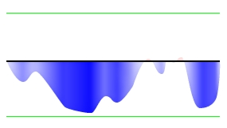
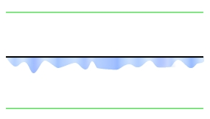
افسردگی
اختلال افسردگی اساسی (ماژور)
دیستایمی

Slide 12
افسردگی با ویژگیهای آتیپیک
A/واکنش پذیری خلق
B/حداقل 2 مورد از علایم زیر:
1/افزایش وزن یا اشتهای قابل ملاحظه
2/پرخوابی
3/فلج سربی
4/حساسیت به طرد شدن در روابط بین فردی که موجب افت عملکرد اجتماعی و شغلی شده است.

Slide 13
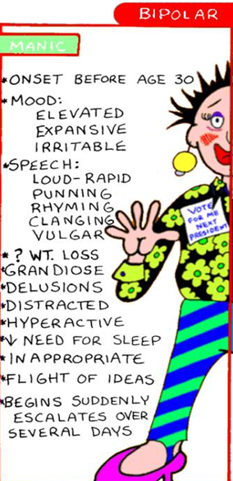
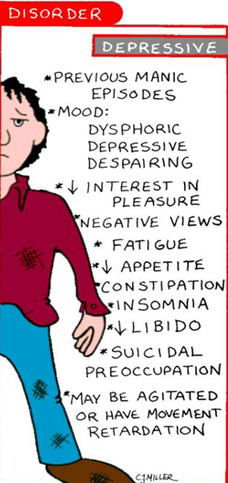

Slide 14
افسردگی در سنین متفاوت
کودکان
سالمندان
نوجوانان

Slide 15
کجا باید به افسردگی شک کرد؟
شکایات جسمی متنوع و مقاوم به درمان
جنسیت مونث
سابقة تروما و بدرفتاری
استرس اخیر
بیماریهای جسمی همراه
سوء مصرف مواد
سابقة خانوادگی

Slide 16
شناسایی افسردگی
ميزان خطر را ارزیابی کنيد:
وضعیتهای اضطراری و ناپایدار پزشکی
دليريوم
علایم سایکوز
افسردگی شدید
تمایل به خودکشی
امکان اعمال خشونت

Slide 17
شناسایی افسردگی
شرح حال بگيريد و معاينة فيزيکی کنيد
برسی علایم افسردگی کنونی
اپیزودهای قبلی و درمانهای دریافتی
اپیزودهای مانیا
سابقة بیمارهای جسمی
سابقة خانوادگی
معاینة فیزیکی
تستهای آزمایشگاهی

Slide 18
شناسایی افسردگی
توجه ویژه به:
خودکشی
سایکوز
سوء مصرف مواد
سابقة مانیا و سایکوز
اختلالات روانپزشکی همراه
داروها یا بیماریهای دیگر طبی به عنوان عامل افسردگی

Slide 19
شناسایی افسردگی
داروهایی که نقش شناخته شده ای در ایجاد افسردگی دارند.
مهارکننده های ACE کلونیدین آگونیستهای رهاسازی گونادوتروپین پروپرانولول محرومیت از آمفتامین محرومیت از کوکائین | اینترفرون­ها رزرپین سیکلوسرین لوودوپا توپیرامات ضدهایپرلیپدمی­ها | دیژیتال متیل دوپا وراپامیل بنزودیازپین­ها گلوکوکورتیکوئیدها متوکلوپرامید | سایمتیدین رانیتیدین پیموزاید و سایر آنتی­سایکوتیک ها ضد حاملگی­های خوراکی

Slide 20
شناسایی افسردگی
بیماریهای جسمی همراه با افسردگی
پاتولوژی | بیماری
قلبی/ عروقی | بیماری عروق کرونر فشارخون بالای کنترل نشده | نارسایی احتقانی قلب سکتة قلبی | کم خونی دمانس عروقی
سندرم درد مزمن | فیبرومیالژی دیستروفی سمپاتیک رفلکسی | درد مزمن لگنی درد مربوط به استخوان یا بیماری | کمردرد
دژنراتیو | پیر چشمی بیماری پارکینسون | بیماری هانتینگتون پیرگوشی | بیماری آلزایمر دیگر بیماریهای تحلیل برندة اعصاب
ایمنی | HIV/AIDS مولتیپل اسکلروزیس (MS) | لوپوس اریتماتوی سیستمیک(SLE) سارکوئیدوز
عفونت | بسیاری از بیماریهای عفونی در این دسته اند.
متابولیک/ غدد | سوء تغذیه کمبود ویتامینها هیپر/ هایپوتیروئیدی | اختلالات الکترولیت دیابت شیرین بیماری کبد (سیروز) | اختلالات اسید و باز COPD یا آسم هیپوکسی
نئوپلاسم | از هر نوعی به ویژه پانکراس یا سیستم عصبی مرکزی

Slide 21
افتراق دمانس کاذب از اختلال افسردگی
در اختلال افسردگی:
شروع ناگهانی علایم شناختی
همراهی با سایر علایم اختلال افسردگی اساسی مثل ملامت نفس
ممکن است مشکلات شناختی بیمار افسرده در طول روز تغییر کند.
اغلب کوششی برای پاسخ دادن به سوالات نمی کنند.(نمی دانم)حال انکه بیماران دمانسی ممکن است به افسانه گویی بپردازند.
بیمار افسرده را میتوان در طول مصاحبه گاهی با تشویق و ترغیب به یاد اوری واداشت.

